Slide 1









PHÒNG GD & ĐT QUẬN LONG BIÊN
TRƯỜNG TIỂU HỌC PHÚC LỢI
CHÀO MỪNG CÁC EM ĐẾN VỚI TIẾT HỌC
TIẾNG VIỆT – LỚP 1
GV: Nguyễn Mỹ Linh

Slide 2






CHÀO MỪNG CÁC CON ĐẾN VỚI GIỜ HỌC MÔN TIẾNG VIỆT
PHÒNG GD & ĐT QUẬN LONG BIÊN
PHÒNG GD & ĐT QUẬN LONG BIÊN

Slide 3





Bài 10
ÔN TẬP VÀ KỂ CHUYỆN (Tiết 1)

Slide 4
1
Đọc

Slide 5
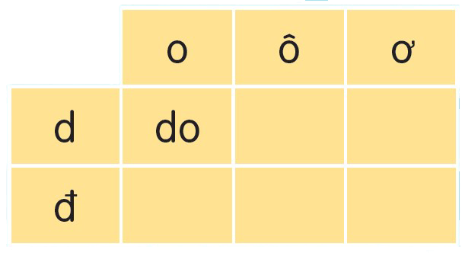

1. Đọc
῀
dô
dơ
᾽
đo
đô
đơ
ꞏ

Slide 6













có cá
đo
đo đỏ
có dế
đỏ
dế
cá cờ
đỡ
đỡ bà
đê
bó cỏ
bờ đê
dỗ
dỗ bé
cờ đỏ
đỏ
đỗ
đỗ đỏ
đỏ
Notes:
Sau khi tách các ảnh riêng biệt mới chèn được file thu âm.

Slide 7

cờ đỏ

Slide 8
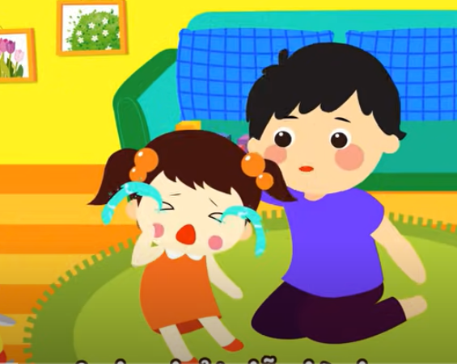
dỗ bé

Slide 9
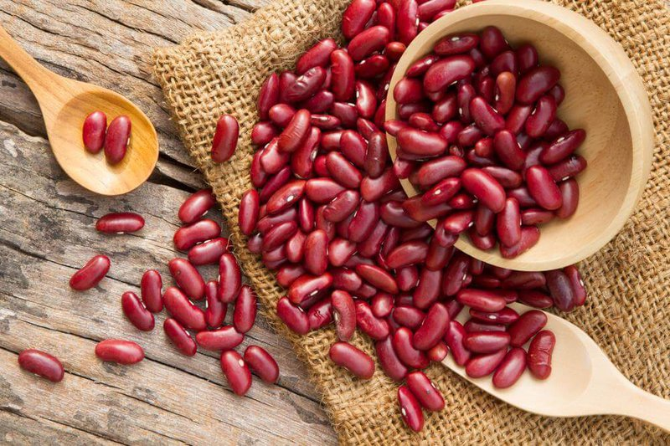
đỗ đỏ

Slide 10

đỡ bà

Slide 11
có dế
có cá
đo đỏ
cá cờ
đỡ bà
bờ đê
bó cỏ
dỗ bé
cờ đỏ
đỗ đỏ
Notes:
Sau khi tách các ảnh riêng biệt mới chèn được file thu âm.

Slide 12

NGHỈ GIẢI LAO

Slide 13
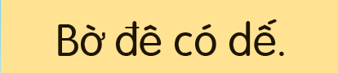


Slide 14
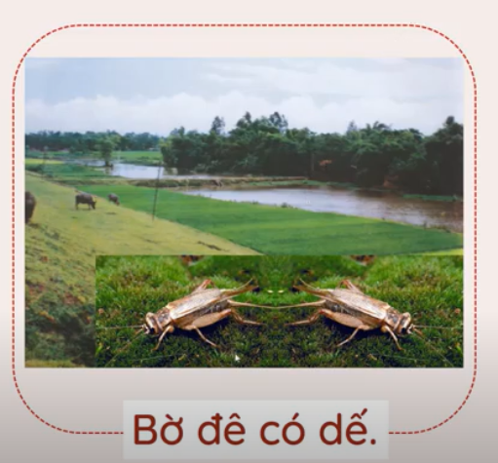

Slide 15
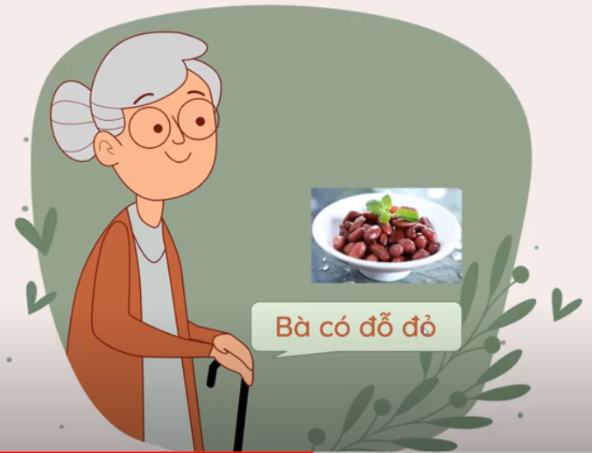

Slide 17
có dế
có cá
đo đỏ
cá cờ
đỡ bà
bờ đê
bó cỏ
dỗ bé
đỗ đỏ
cờ đỏ
Notes:
Sau khi tách các ảnh riêng biệt mới chèn được file thu âm.

Slide 18
2
Viết

Slide 19
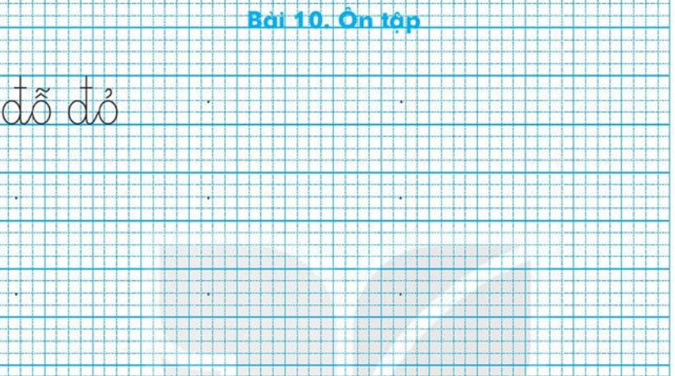

Slide 20



Slide 21


Slide 22
Chúc
các con
HỌC TỐT

